Slide 1
第04章 区域及宏观交通组织

Slide 2
4.1 单向交通组织
4.1.1 单向交通组织的基本原理
一、单向交通组织的目的
为减少交通冲突，提高该路口或路段的交通效率设置单行道。
道路两侧交通流不均衡设置单行道。
道路宽度不满足双向通行要求设置单行道。
为分担主干道交通压力，解决通过性交通设置单行道。
为解决停车问题设置单行道，单向停车、单向通行。
解决复杂交叉口，某条道路实施单向通行。

Slide 3
二、单向交通设置的优点：
通过减少冲突点和对向车辆干扰，提高路口、路段通行能力。
通过中小街道单向交通组织，分流干道交通，可以使路网交通分配更加趋于平衡。
提高交通安全性。减少交通冲突点可较少交通事故。同时单向交通车流方向仅一个方向，行人横过道路时不必左顾右盼，提高了行人过街安全性。
提高行车速度。路段无调头车辆和对向左转车辆的干扰，以及其他对向机动车辆的干扰。
单向交通道路有利于实施各交叉口间交通信号的协调联动控制。
单向交通有助于解决停车问题。

Slide 5
单向交通容易引起的弊端：
增加车辆绕行距离，不利于到达性交通。
增大了路网的无效容量，由于大量的绕行将会增加车辆在路网中滞留的时间，因此实际上是增加了道路在相同时间范围内的需求量。造成了路网容量的浪费。
对公交系统产生干扰。公交线网需要调整，在单向交通的环境下设置与之配合的公交线路，则将提高公交线路的重复率。同时只设置单一方向的给公共汽车乘客带来不便，增加步行距离。而如果考虑保障公交线路的便利，则需要开辟专用车道供反向行驶的公交线路运行，势必造成道路资源的浪费。
容易迷路，特别是对不熟悉道路的驾驶员。单向交通组织还增加了走错后的绕行成本。

Slide 6
路径选择单一，路网冗余性差。如大规模实施单向交通后，车辆出行的路径选择很单一，如某条道路出行问题，会造成大范围交通拥堵。
主干道实施单向交通对路网交通流影响较大，尽可能避免主干道实施单向交通。

Slide 7
4.1.2 单向交通组织设置条件及原则
1、道路条件
路网密度较大，道路连通性好。路口间距不宜超过200m，一般绕行距离控制在600m内为宜。
2、交通管理设施条件
在实施单向交通组织时交通管理设施必须齐全。包括：单向指示标志、禁止机动车通行标志、禁左标志、禁右标志、绕行标志、地面指示箭头。
3、交通管理条件
实施单向交通组织部分车辆通行受影响，所以必须通过严格执法防止这些车辆违法逆行。没有严格执法的单向交通组织毫无意义。

Slide 8
4、指路系统条件
增加对主要干道的指示（成都示例）。区域性的单向交通组织很容易让人产生迷宫的感觉，因此必须有完善的指路系统。指路标志除对临近道路进行指引外，必须附加对道路所通向的主要干道的指引，以便车辆可以找到出路。
5、方便绕行原则
城市单向交通系统应有较强规律性，道路对称组织，方便寻找绕行道路。
6、总体效益最佳原则
单行道设置的目的不同，但要均衡利弊，避免对交通造成严重干扰。

Slide 9
4.1.3单向交通组织评价
单向交通组织流程

Slide 10
影响区域
简单的做法是把相邻主干道合围的区域作为影响区域

Slide 11
以最短出行路径法分配流量。考虑单向交通实施后，每一OD对间最短路的变化情况，影响范围可分三种情况：
单向交通实施后，原最短路不发生改变，显然这种情况OD量分配不变，其影响区域仅仅是很小的范围内。
原最短路径发生了改变，但原CDEF区域仍保持最短绕行优势，这种情况的影响是局部的，而且绕行的范围也是确定的。
新的最短路径不在原区域内，那么在O点出发就选择新的路径出行，选择路径的范围难以确定，也就是说此时必须从全路网来考虑其影响区域。

Slide 12
评价方法
单向交通组织的评价较为复杂，应从路网通行能力、出行时间、社会影响等方面评价。
简单起见，可只评价影响区域范围内的总体出行时间是否有效减少。

Slide 13
单行道方向选择
逆时针：有利于通过性交通，外圈有出入口；符合右侧通行规律
顺时针：有利于到达性交通，内圈有出入口；适与单行道与主干道路口“T型”相交
单行道路提前绕行时，提前告知很重要
单行道路过后绕行时，有补救效果
与实际道路很重要

Slide 14
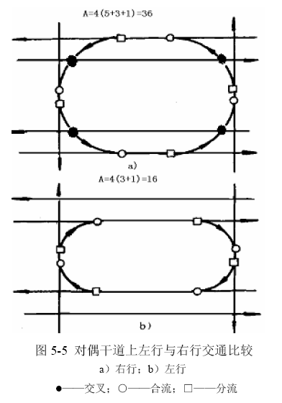
书上说法不完善

Slide 16
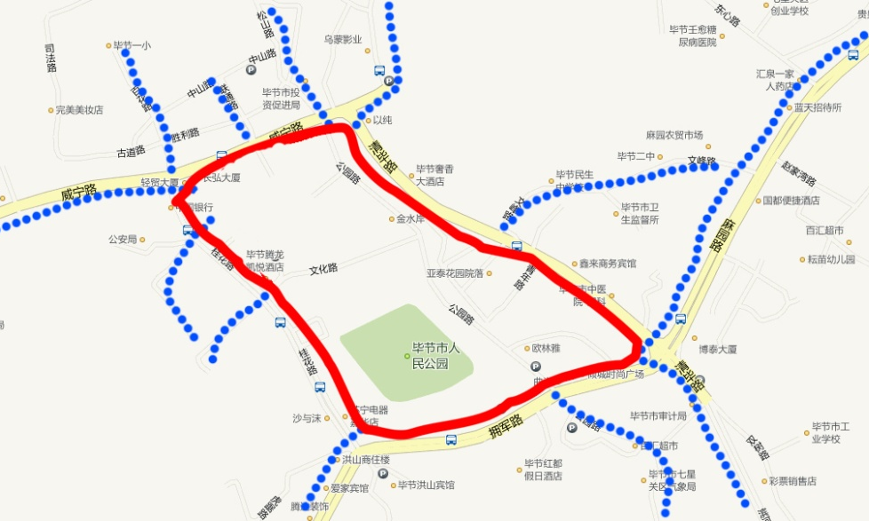
道路供给不足
路网结构不合理
新老城区路网呈现蜂腰状
环线功能弱，射线功能强
环线承担了过多的到达和通过交通流量
城市外部环线功能弱

Slide 17
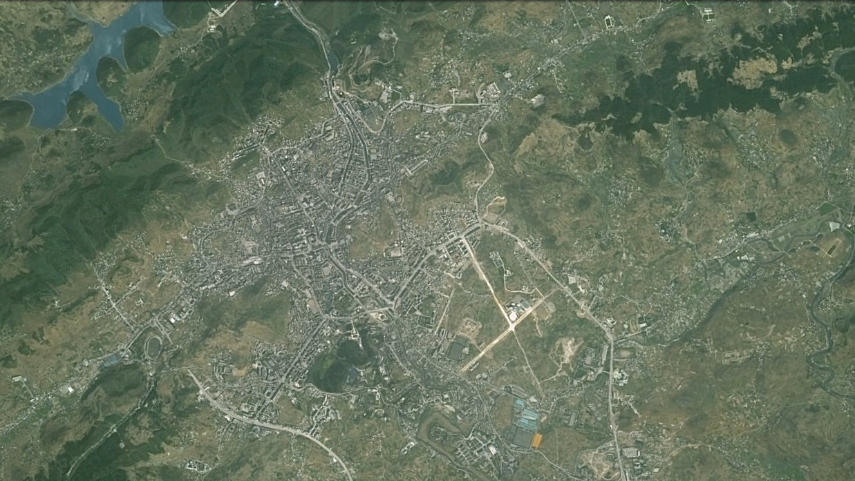
路网
蜂腰

Slide 18
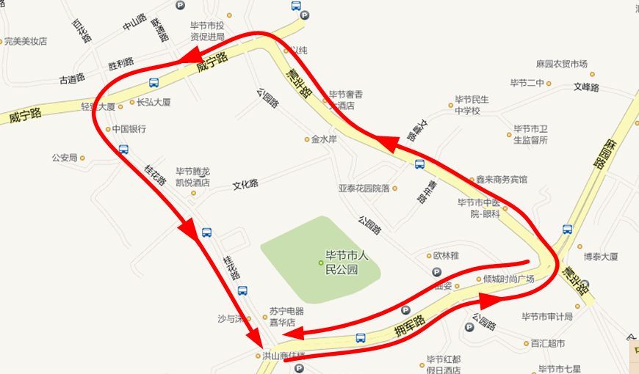
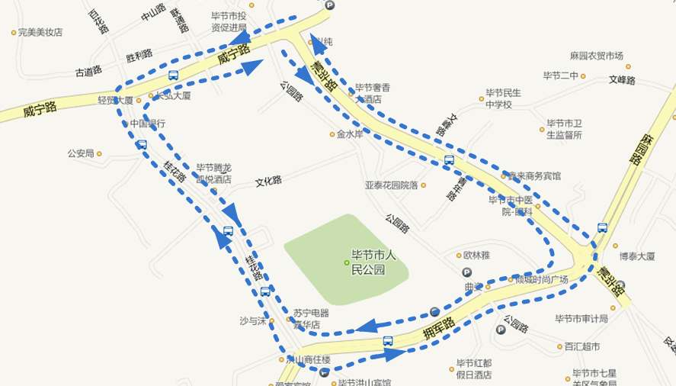
交通组织方案：逆时针单行，公交双行
机动车辆单循环流线
拥军路双行，其他道路单行
公交车双向通行流线

Slide 19
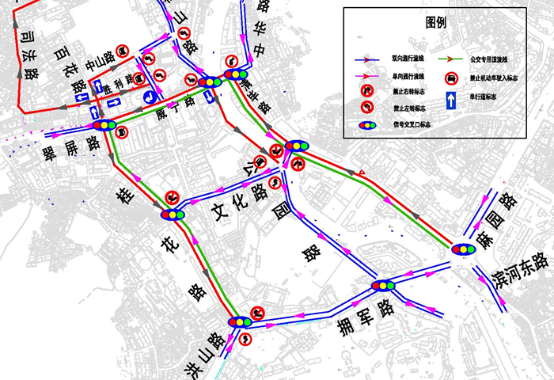
（2）方案一
交通流线组织

Slide 20
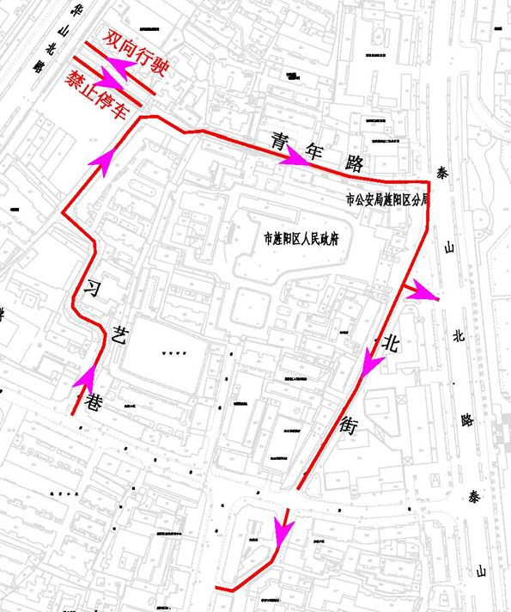
实施原因：道路狭窄，习艺巷有停车，不满足双向通行条件。
组织方式：顺时针通行，减少绕行对署前街、泰山北路的影响。部分路段双向通行，减少通往华山北路的绕行。

Slide 21
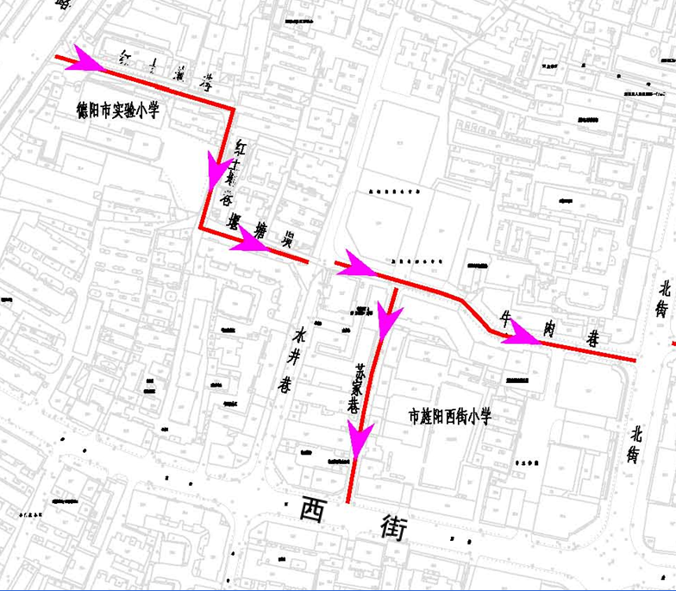
实施原因：道路狭窄，红土地巷、牛肉巷有停车，不满足双向通行条件。
组织方式：顺时针通行，减少绕行在西街、北街的左转需求。

Slide 22
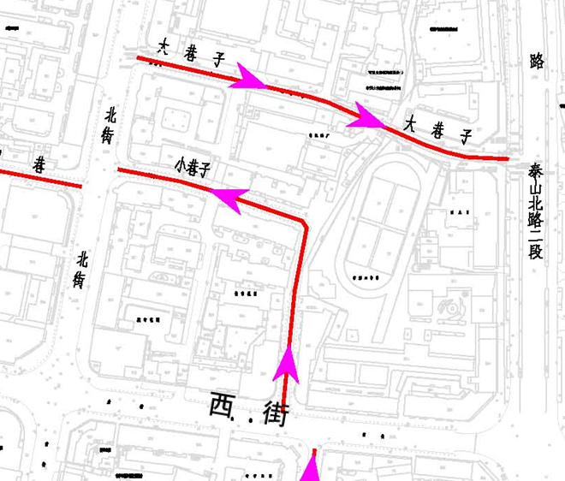
实施原因：道路狭窄，大巷子、小巷子有停车，不满足双向通行条件。
组织方式：逆时针通行，西街右转进入北街车辆可通过小巷子通行，减少对西街与北街交叉口的影响，同时方便西街设置中央隔离栏。

Slide 23
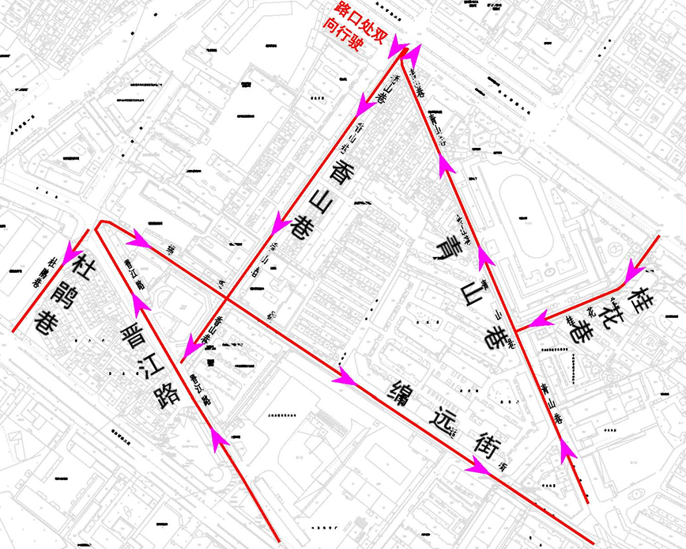

Slide 24
实施原因：道路狭窄，不满足双向通行条件，部分道路有停车需求。
组织方式：
1、青山巷——香山巷——绵远街逆时针通行。保障绵远街与青山巷的“三角地带”右侧行车习惯，避免绵远街与青山巷交叉口的车辆交织。
2、晋江路——绵远街——香山巷顺时针通行。与晋江路目前通行方向一致。
3、杜鹃巷由北向南通行。便于长途客运站车辆出站。
4、桂花巷由北向南通行。与青山巷构成顺时针通行，便于绕行。

Slide 25
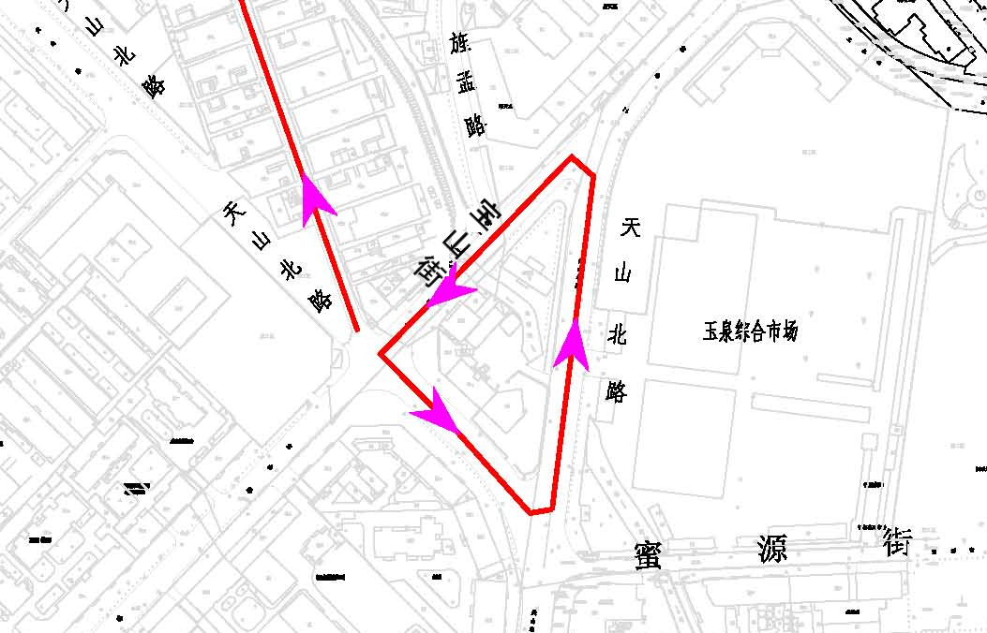

Slide 26
实施原因：天山北路与宝山街形成一个三角地带，三个交叉口间距离较近，不便于交通组织。另外西侧的路口为五枝交叉路口，不便于交通组织。
组织方式：1、天山北路——宝山路逆时针通行。保障天山北路与宝山街的“三角地带”右侧行车习惯，避免进出该区域的车流交织。
2、五枝交叉路口其中一条实施只进不出的单向道。选择最小一条通往小区的支路单行，减少该支路对路口影响，使五枝交叉变为四枝交叉。

Slide 27
4.2 桥梁两端交通组织
问题
桥梁与两端道路平交
无转向匝道
解决方案
信号联控
禁左、禁直行，区域绕行
下穿，修建转向匝道

Slide 28
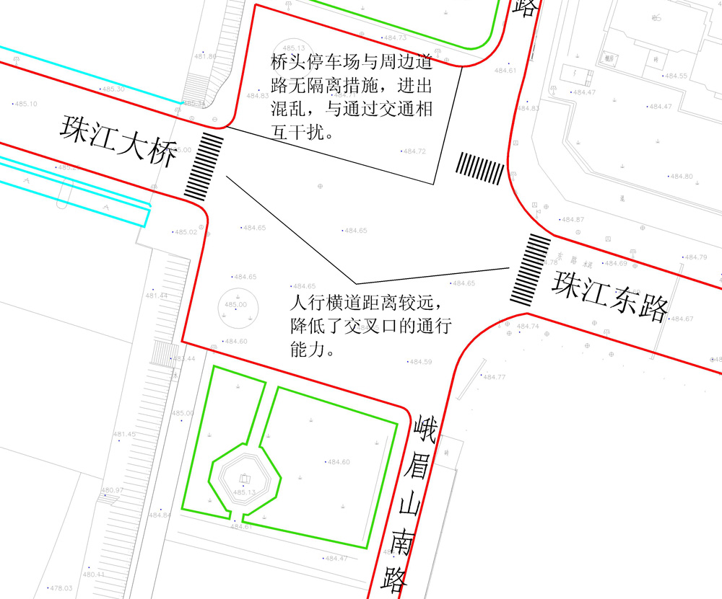
问题：路口平交

Slide 29
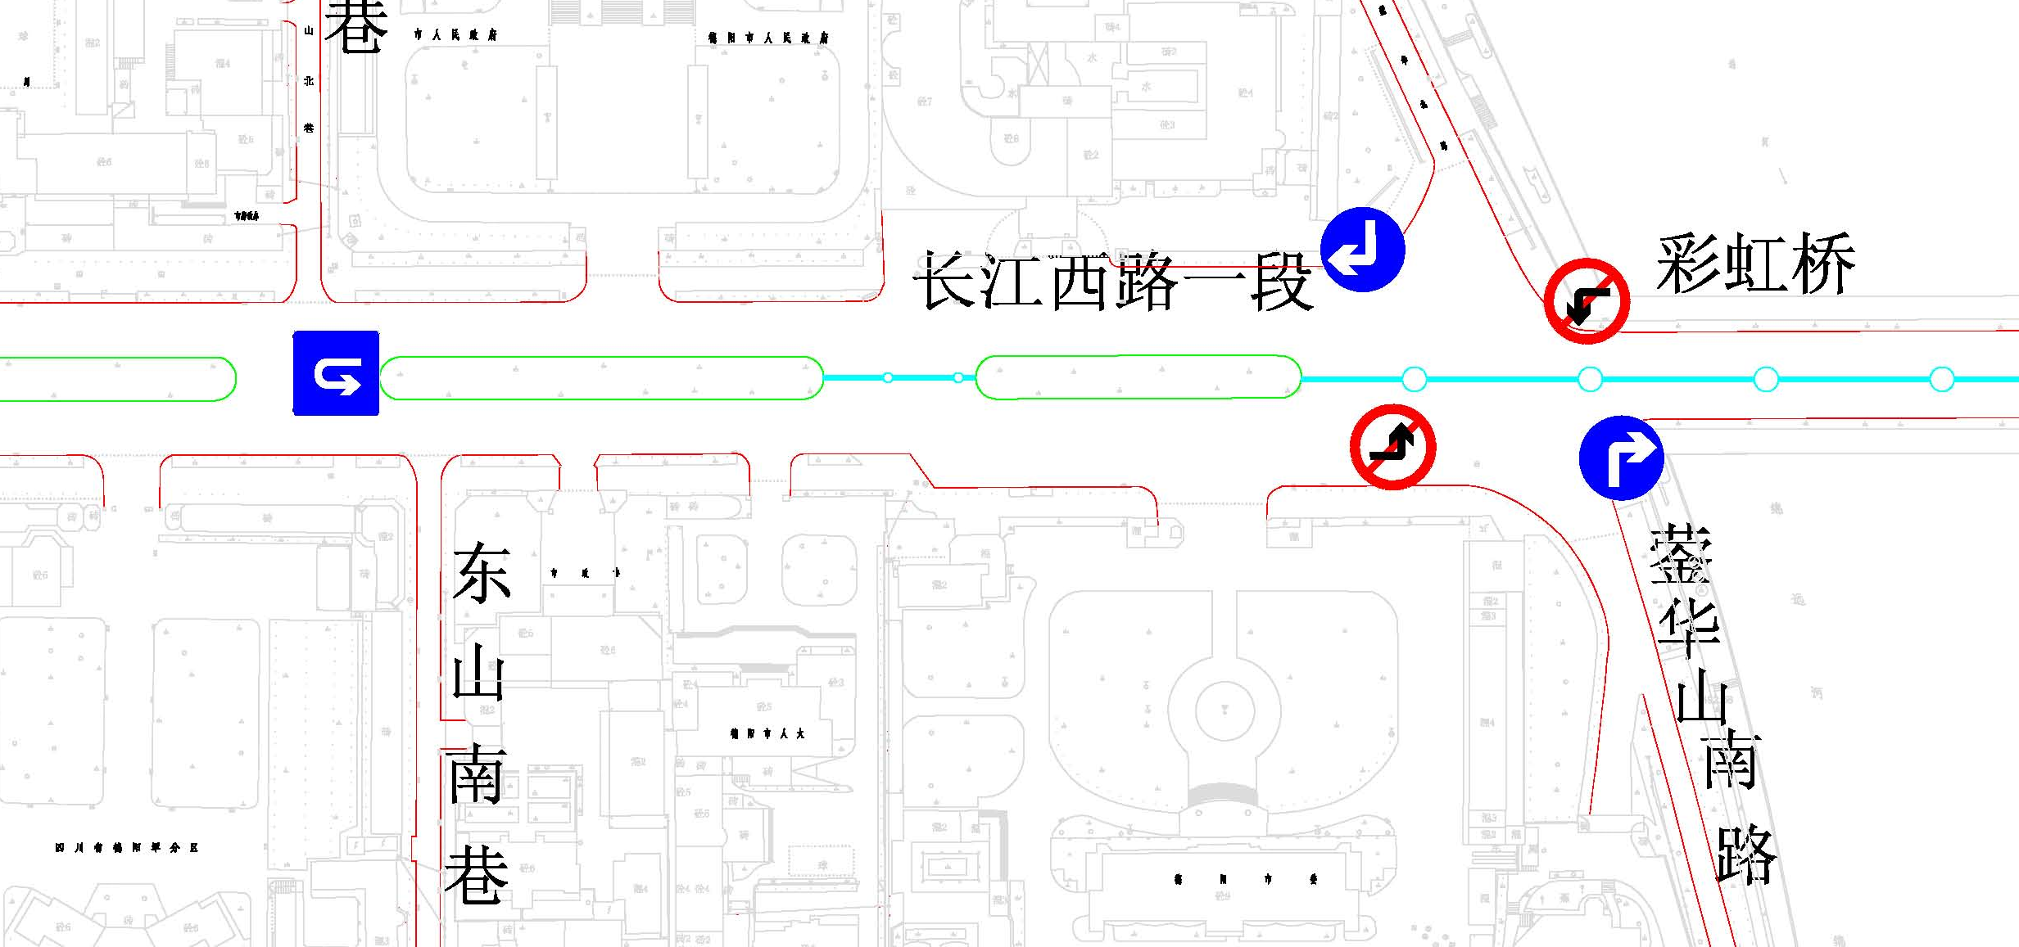
禁左禁直行组织

Slide 30
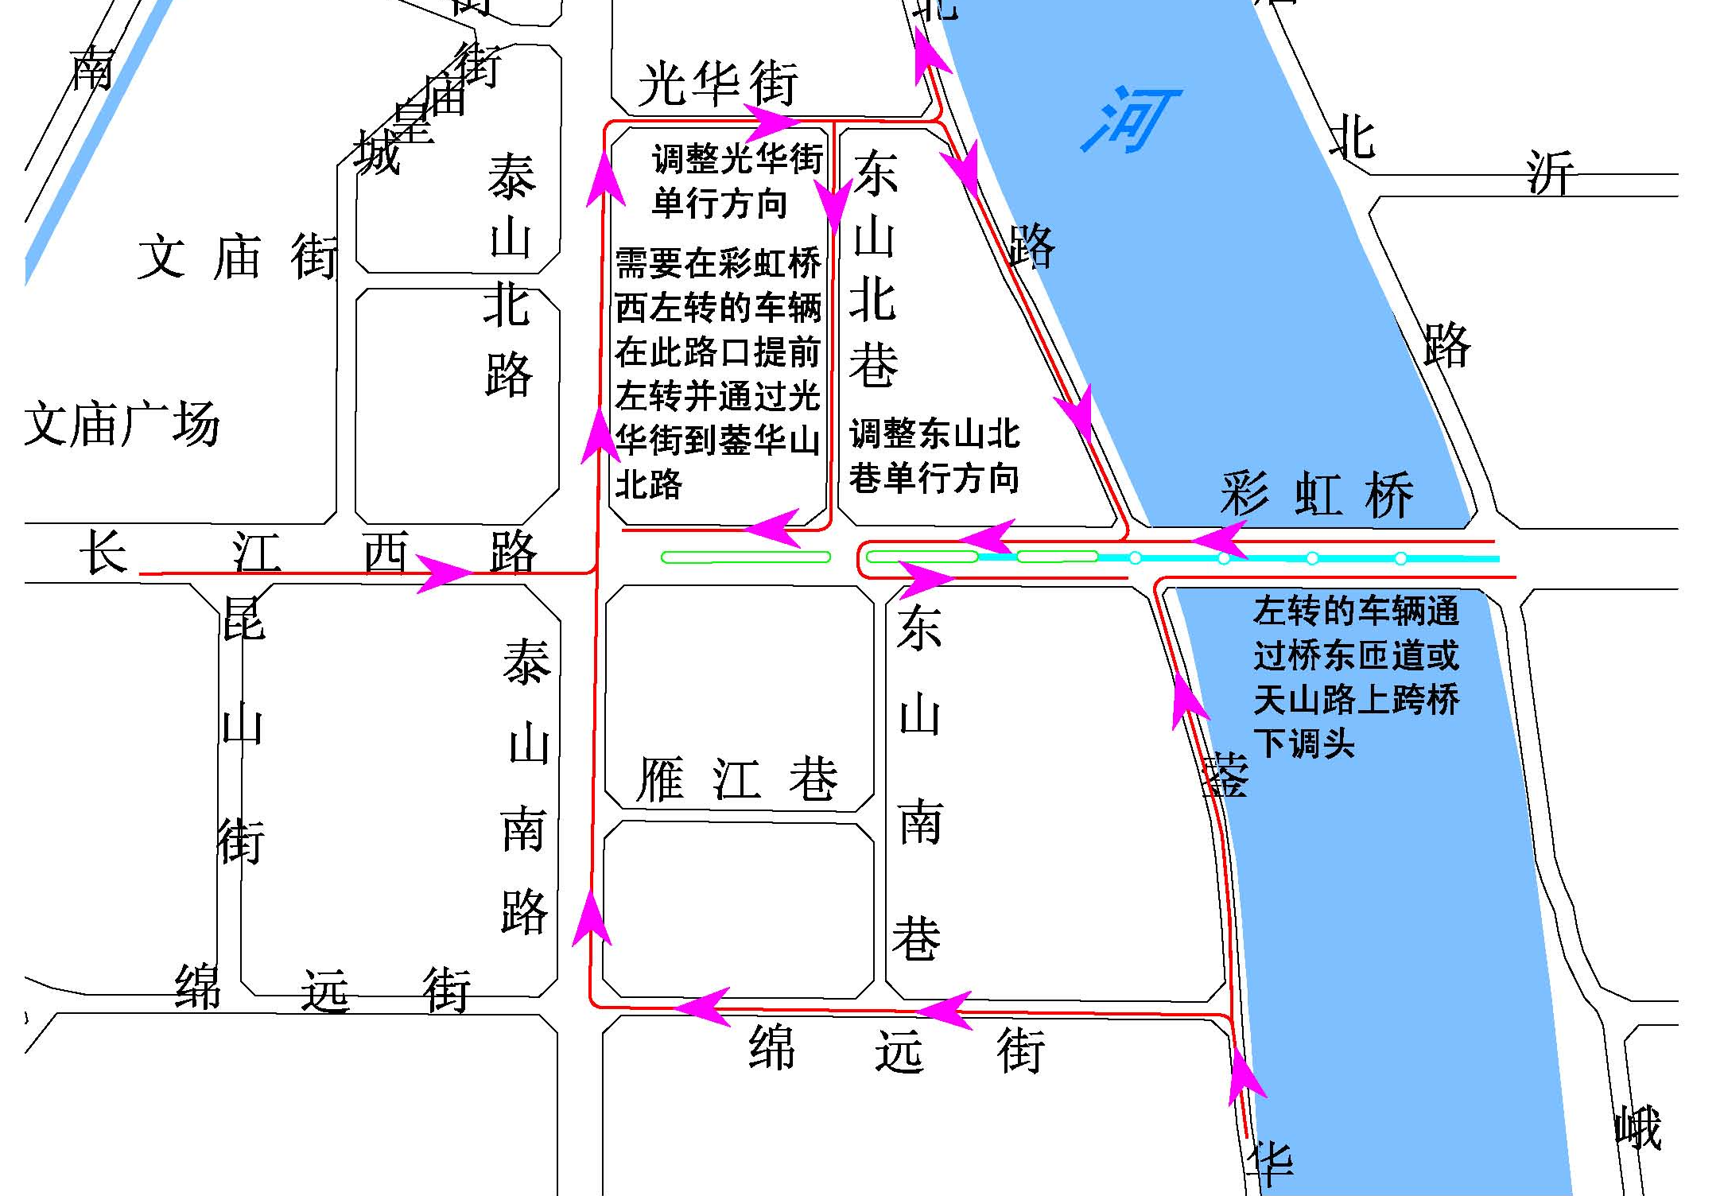

Slide 31
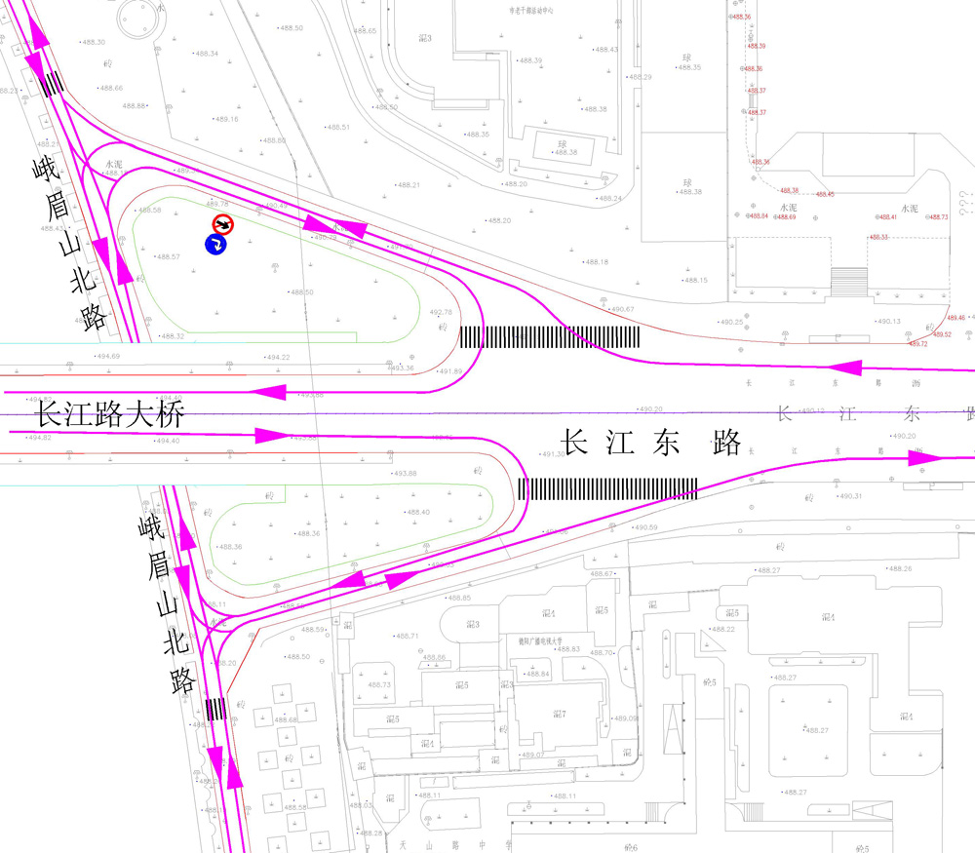
匝道绕行

Slide 32
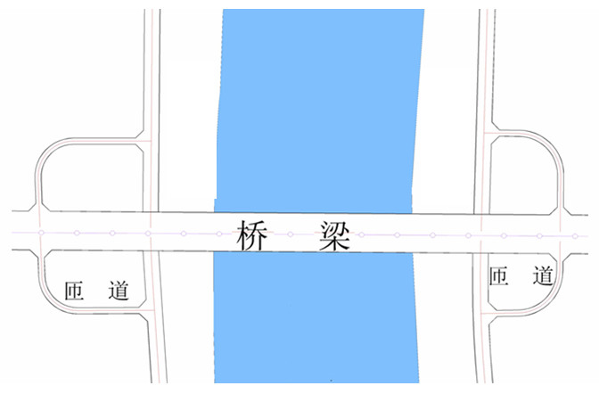
桥梁改善建议
采用沿河道路下穿桥梁的方式，并通过设置匝道来实现转向

Slide 33
4.3施工期交通组织
4.3.1道路施工交通组织原则
(1)交通组织方案优先的原则
依据交通组织方案确实施工方案。通过交通组织方案确定：施工工艺、施工时序、打围范围、相关道路改扩建设、交通安全设施设置等内容。
(2)“占一还一”原则：
在施工过程中，在道路红线允许的范围内，尽量提前开辟临时通行便道，尽量保证“占一还一”。如本道路条件无法满足，则应预先对相关路网上的相邻道路扩容以分流，间接地从总体上实现“占一还一”的思想。
(3)行人、非机动车和公交车辆优先通行的原则
必须提供行人、非机动车行驶空间，如道路资源确实有限，可采取架设临时天桥的形式，满足出行需求。
减少公共交通线路改道

Slide 34
(4)系统优先原则
施工期间交通组织方案应在保证对路网整体交通状况无大的影响的前提下，取得单点或单线交通效益的最优化，不能以整个网络的交通效益来换取单点效益。
(5)科学性与可操作性原则
通过交通影响评价，力求施工期间交通组织方案的科学性。
施工期间交通组织的实施要求相关部门之间相互协调，共同策划施工和交通组织方案。

Slide 35
4.3.2施工道路交通组织策略
1、提高道路冗余性。如施工道路剩余空间只能保证2条车道的通行空间，则尽可能采用单向通行的方式，以提高道路通行能力。
2、单方向只有一条车道通行时：道路长度不超过1km，设置可移动中央隔离栏，派遣人员值守，如遇车辆无法运行则移开护栏放行。另外应禁止货运车辆通行。
3、避免长期在交叉口范围内施工。主要交叉口范围内施工时避免对两条相交的道路同时产生影响，必须分阶段施工，保证足够通行空间。
4、平面交叉口范围内的施工尽可能安排在夜间进行，避免在高峰时期对交叉口四个方向同时进行断道。
5、协调好施工段建筑物的对外交通，必须保证车辆出入。

Slide 36
4.3.3 施工期区域道路交通组织方法
对施工区域周边路网采取交通疏导的分流策略和交通总量控制措施，减轻相关道路及整个区域的交通压力，保证区域路网流量的合理分布。
1、近端分流
在施工影响范围内采取二级或三级控制分流措施，在施工道路上游三个主要交叉口利用可临时交通标志牌或者信息提示板等进行交通组织，提示车辆利用各级疏解道路绕道行驶。
流量较大道路等级较高的道路，必须采取三级分流。
2、远端疏解
对于主干道，尤其是过境道路和出城道路施工时，必须在城市主要进出口和主干道交叉口进行提示，以使车辆提前选择路径。

Slide 37
3、施工信息发布
需要提前对社会公众发布断道施工的时限，施工期间交通禁限措施及替代路径。施工公告简介明了，公告不能代替交通诱导和指路标志。
4、多项目要安排工序
准备多项目建设时，要安排工序，使项目之间有相互促进作用，避免项目间不利影响。
相同功能的道路，或者用做分流的道路不能与准备建设的项目同时施工。

Slide 38
4.3.4 道路施工交通组织示例（一）
施工项目：南充下中坝嘉陵江大桥
地理位置：南充市顺庆主城区，连接顺庆与高坪城区
施工直接影响道路：滨江路（南北向主干道，双6/4车道），大东街与解放路路口（次干道），高坪区白塔路。
滨江路说明：除绕城高速以外
连接嘉陵区与顺庆的两条主干道之一
连接高坪与嘉陵区（除高速公路桥外，两区无直接连接桥梁）两条主干道之一
连接嘉陵区与政府新区的最快捷道路。

Slide 39
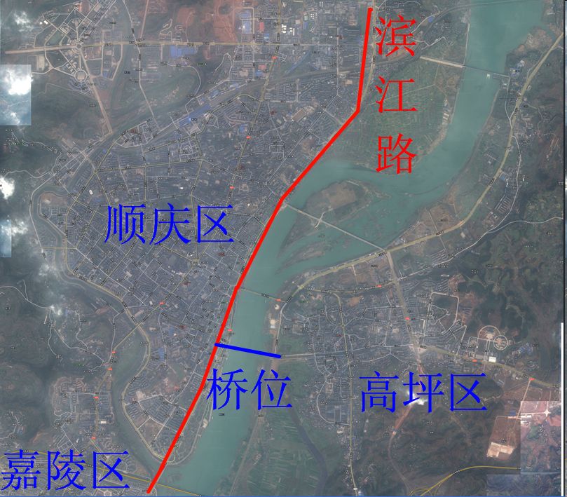

Slide 40
主要问题
施工方案
全断道，工期短，影响大（施工方倾向）
半幅断道，工期长，影响小（交管方倾向）
对于半幅断道：
保留空间确定，可以有多宽范围通车
通车空间使用方式：单行还是双行
公交线路如何处理

Slide 41
方案选择
半幅断道施工
强制施工方分两阶段施工，留出8米车行通道，同时非机动车行人另有通道通行。
8米空间实施单向通行，公交车在施工路段单向通行，反向公交车区域绕行
由南向北单向符合车流规则，但不易控制，不方便市政府车流进入嘉陵区
由北向南单向，对由南向北车流在桓子河大桥桥头截流，方便市政府车流进入嘉陵区
三级分流，“外部诱导，内部管控” 。
远端绕行，在高速公路和国道进入城区的出入口之前，进行提示。
绕城高速对南充车辆免费，嘉陵区到城北市政府、嘉陵区到高坪区车辆，通过绕城高速绕行

Slide 42
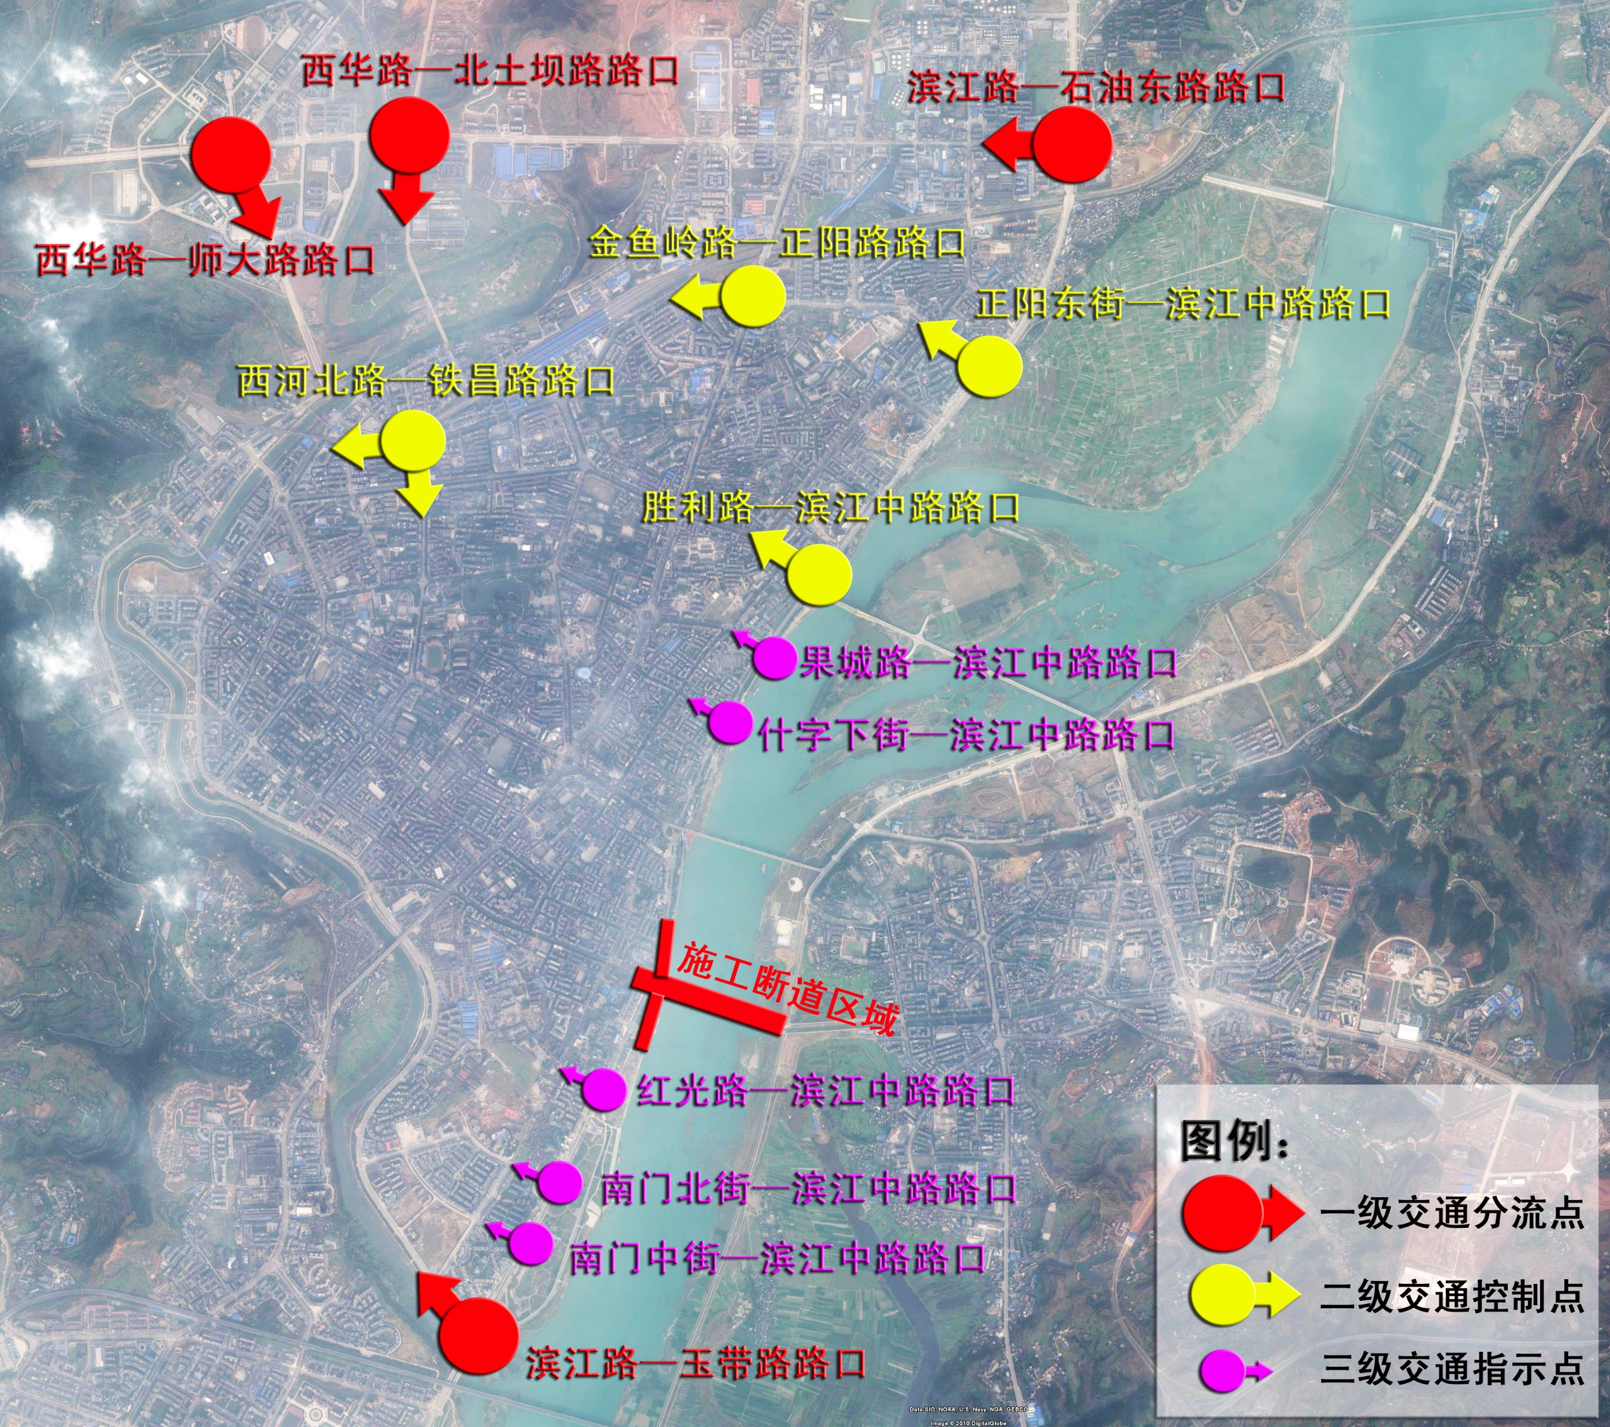
三级分流

Slide 43
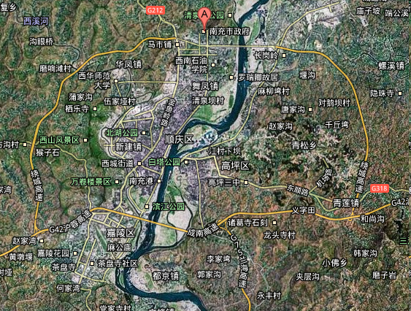
城北G212与绕城高速相交出口
远端绕行
项目位置
成南高速与绕城高速立交

Slide 44
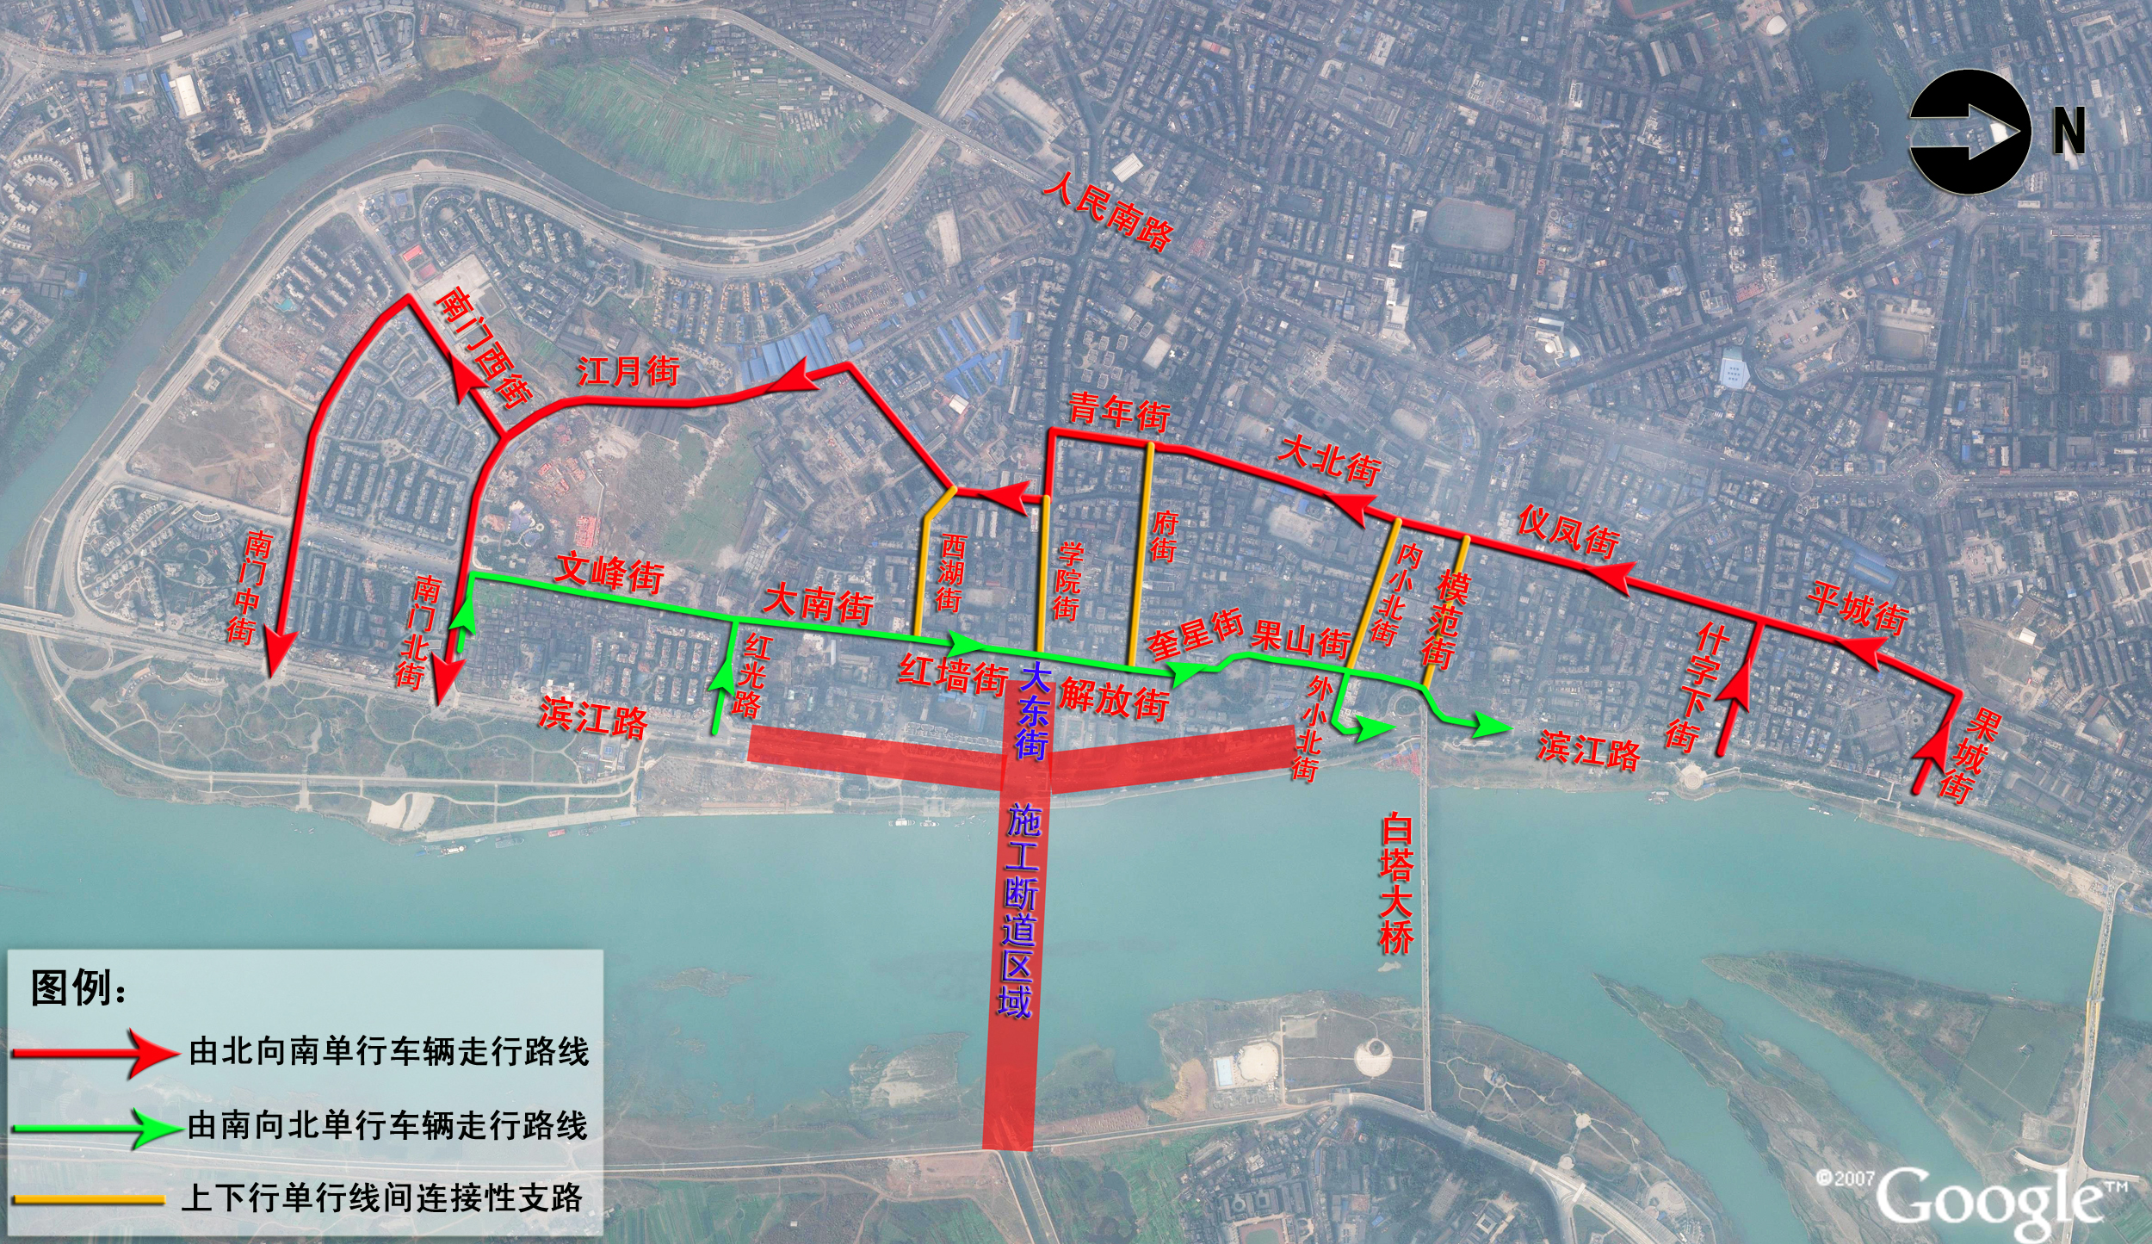
复杂方案，在南北向次干道和支路实施单行道系统，缓解交通压力。设置较多绕行标志。

Slide 45
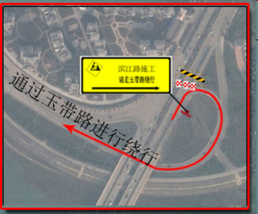
简单方案
由北向南单向，不组织单行道，只在在桓子河大桥桥头对由南向北车流截流。
减少绕行标志牌

Slide 46
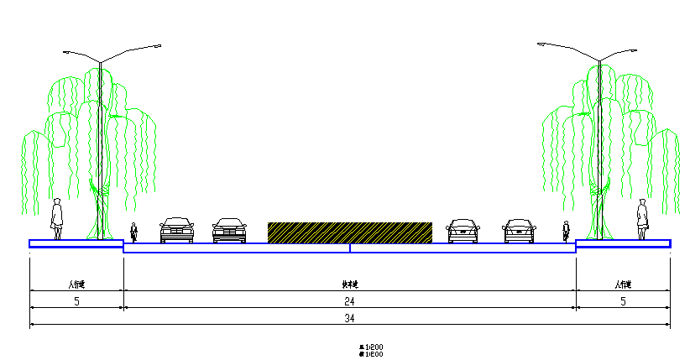
4.3.5 道路施工交通组织示例（二）
施工项目：南充市西河路全线雨水管道改造
地理位置：南充市顺庆主城区南北向主干道之一
施工直接影响道路：西河路全线，相交路口。
中央施工，两侧各预留7至9米车道。

Slide 47
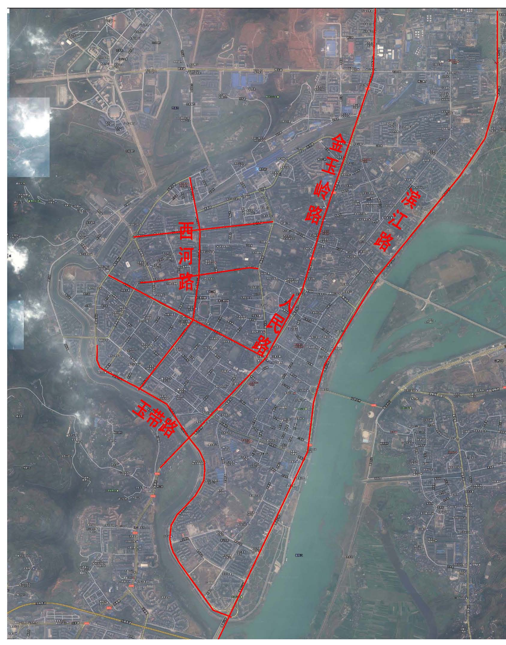

Slide 48
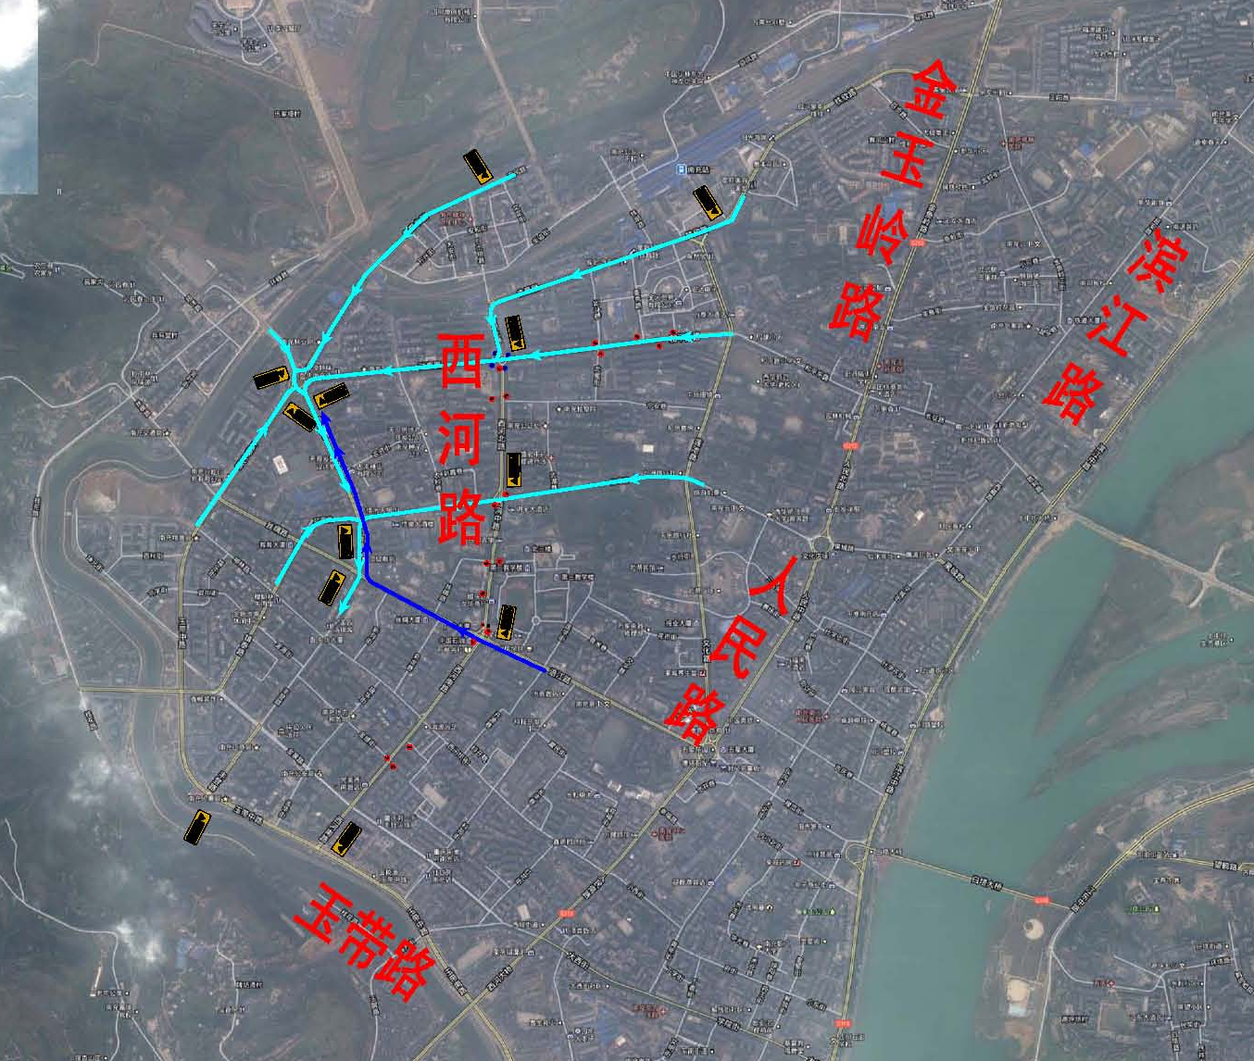
通过玉带路分流，不借用人民路分流，不在人民路进行诱导

Slide 49
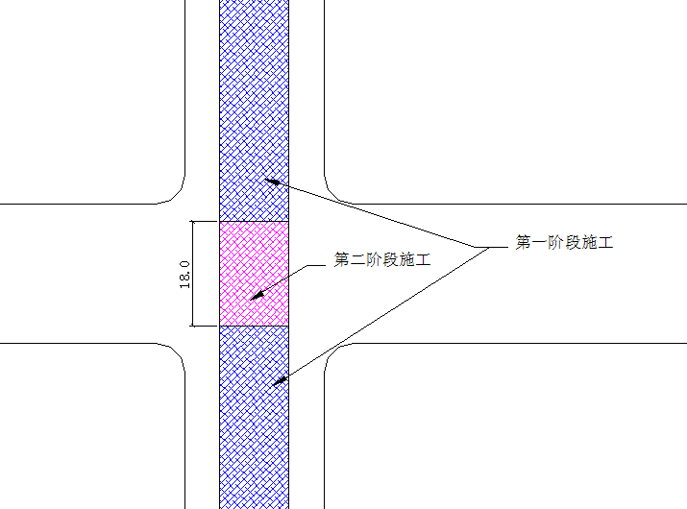
路口施工方案

Slide 50
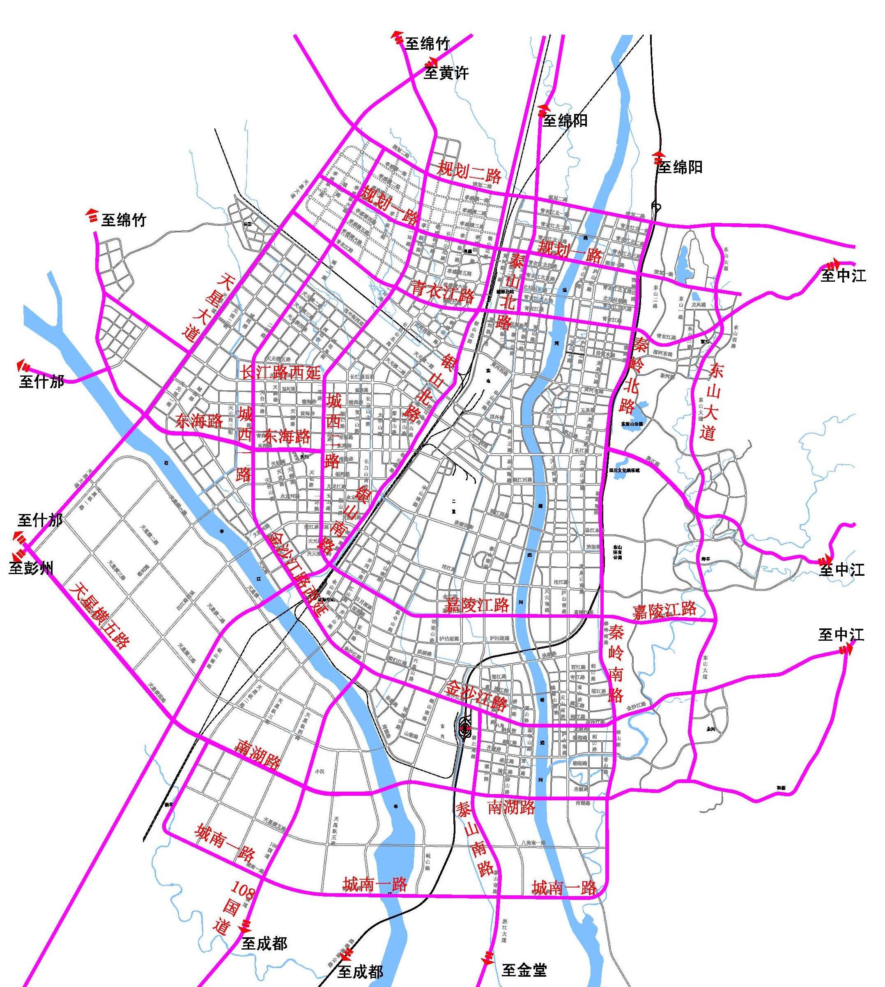
4.4 车流分离组织
到达与通过车流分离，过境（通过性）交通路网
德阳市过境交通

Slide 51
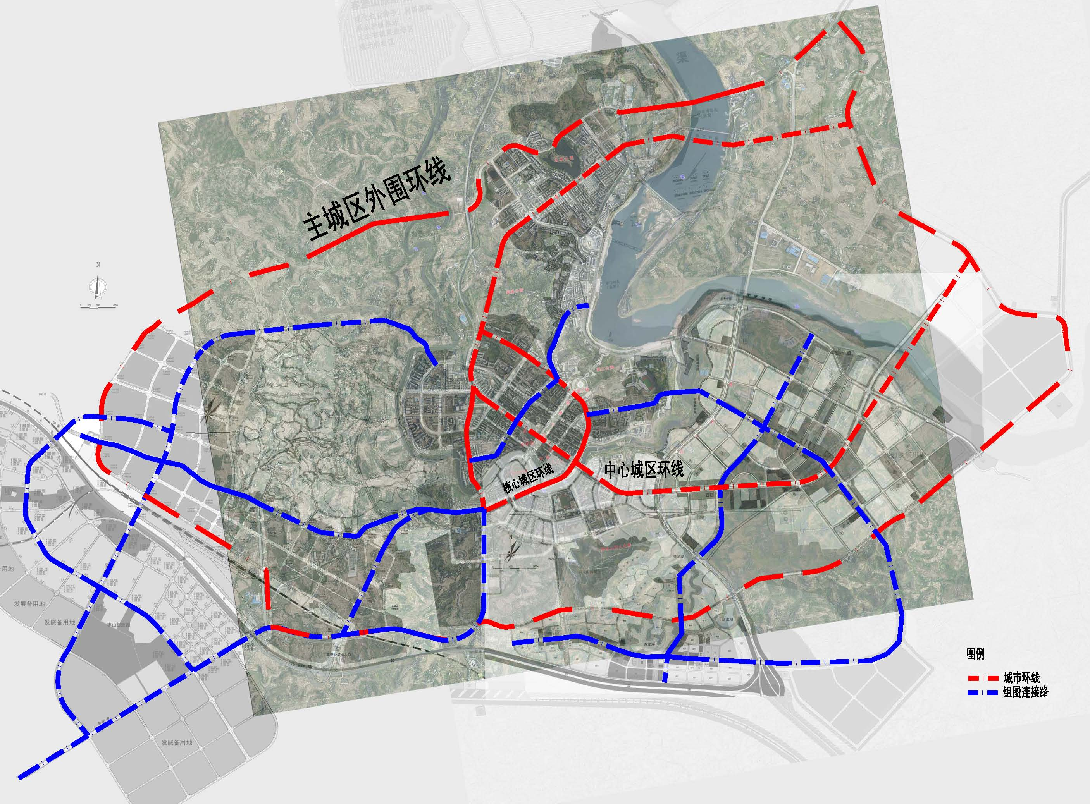
小平故里
老城区
广安城区区域交通路网
枣山片区
新城区
中桥片区
枣山物流园区
神龙山旅游区
高速出入口
高速出入口

Slide 52
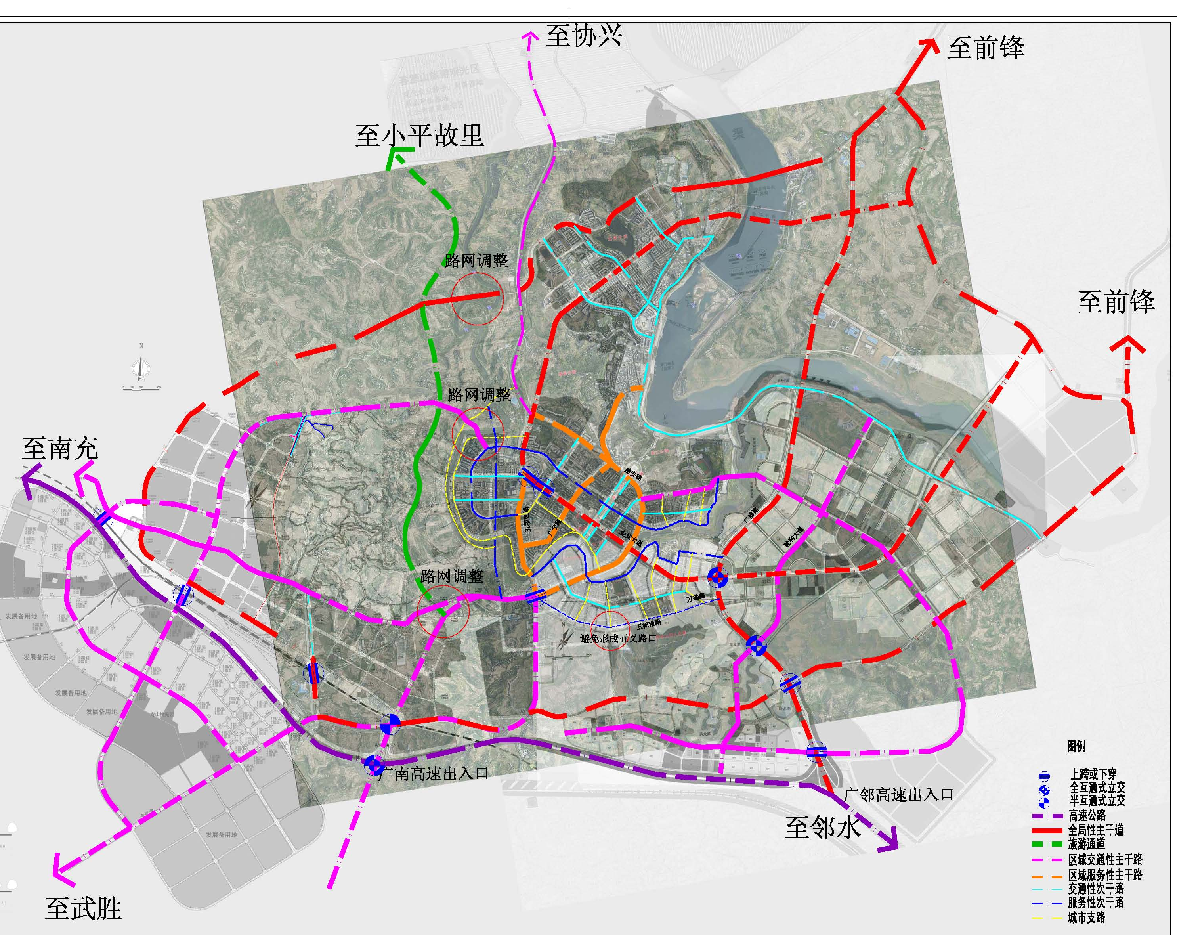
小平故里
老城区
枣山片区
新城区
中桥片区
枣山物流园区
神龙山旅游区
高速出入口
高速出入口

Slide 53
客运与货运分离
避免对城市中心区干扰
客运又不能离中心区过远，做好接驳换乘
客运站避免设置在主干道交叉口
货运与工业用地、物流仓储用地向配合
随城市发展，货运线路向外围延伸

Slide 54
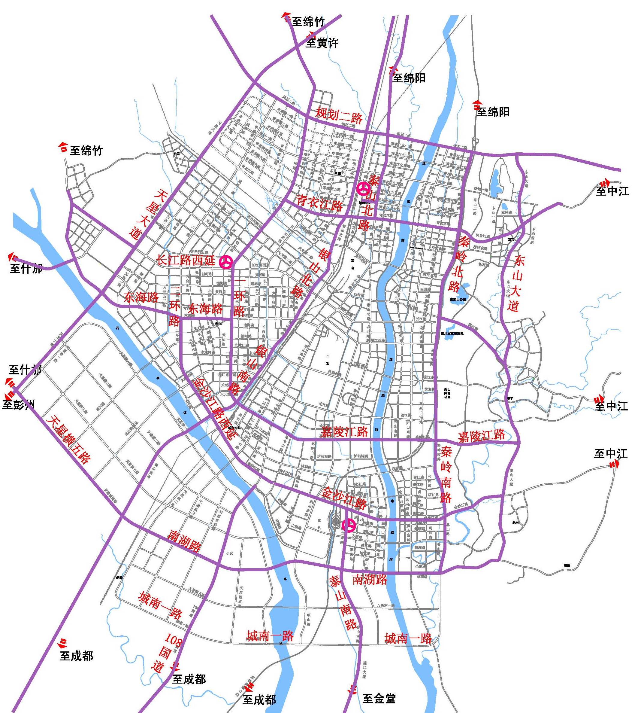
客运交通组织

Slide 55
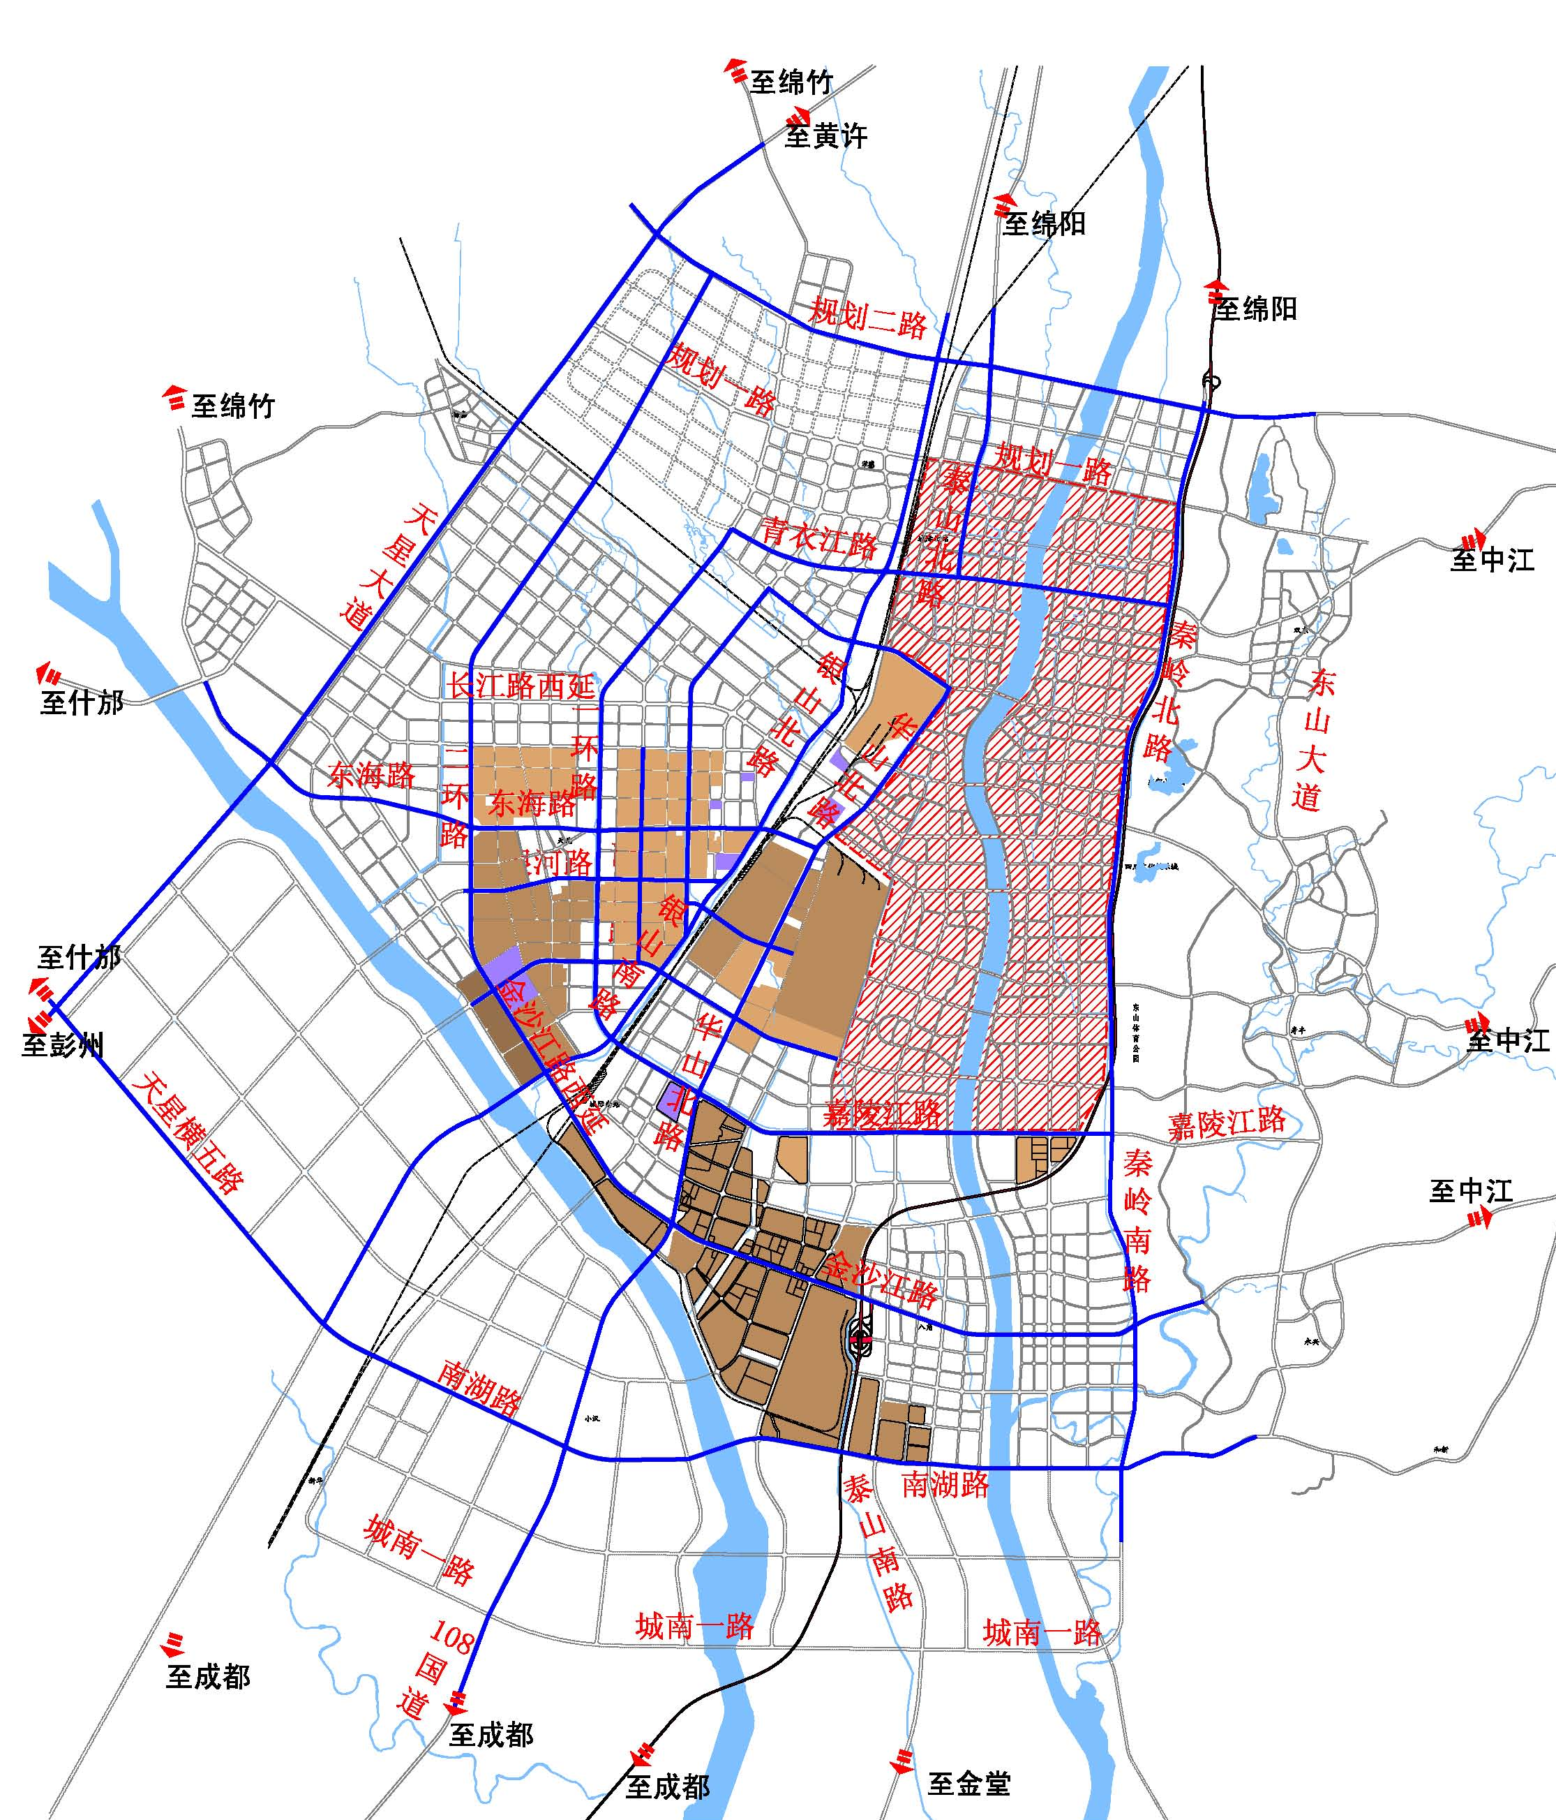
货运交通组织

Slide 56
4.5净化出行交通结构
城市内部常用见交通方式
居民出行方式：步行、自行车、电动自行车、人力三轮车、电动三轮车、机动三轮车、出租车、私人小汽车、公交车等。
货运交通方式包括：拖拉机、人力货运三轮车、机动三轮车、小型货车、大型货车等。

Slide 57
居民出行模式
以公共交通为主体，自行车、规范的电动自行车、出租车（小汽车型）为必要补充的出行模式。
对于非法营运的客运车辆、机动三轮车直接进行取缔。
货运交通模式
城区以小型厢式货车为主体，对于大型货运车辆进行严格限制，禁止其他货运方式。小型货车在物流集散地对大型货车的货物进行转运。
取缔人力货运三轮和机动货运三轮车。

Slide 58
客运非机动车（人力三轮）管理建议
人力三轮车定位为公共交通换成接驳功能的交通方式
从业人员以市内下岗人员为主
逐渐减少人力三轮数量，最终淘汰
建议具体管理方案采用以下实施步骤：
限制经营范围：将人力三轮车的经营范围限制在新建居民区和公交站点300m覆盖率，以及在核心区域以外的支路上。
限制时段，限制数量出行。
逐步减少三轮车绝对数量：每年按一定比例减少三轮车许可证的发放（建议比例在5%~10%之间。

Slide 59
电动自行车管理
《道法》国家四部委于2011年03月19日下达《关于加强电动自行车管理的通知》以及《四川省非机动车管理规定》
对符合《电动自行车通用技术条件》（GB17761）电动自行车发放牌照；
对于超标电动自行车禁止生产、销售、上路使用。
对于已有超标电动自行车限期淘汰。
严厉查处电动自行车无牌无证上路行驶、占用机动车道行驶、超速行驶、逆向行驶、违法载人等交通违法行为。

Slide 60
摩托车管理
（1）对其违法行为进行严格管理
对无牌无证行驶的车辆、驾驶员进行严格处罚。
对摩托车骑乘者不戴头盔，不靠最右侧车道行驶的管理。
（2）限行措施
限制摩托车上牌照，控制城市摩托车增长速度；从而逐渐减少摩托车总量；
发放入城证，限制进入城区的摩托车数量；
禁止摩托车进入城区，在外围停靠换乘公交；
在城内限制时段，限制区域通行。

Slide 61
（3）辅助措施
在对摩托车限行区域外围设置摩托车专用停车场，调整公交线路使摩托车骑乘者换乘公交进城。
加强对驾驶员进行驾驶培训和考试。
牌照与摩托车售卖点联动，对符合安全标准的摩托车上牌。
要求出售摩托车的同时配备两个符合安全标准的头盔。

Slide 62
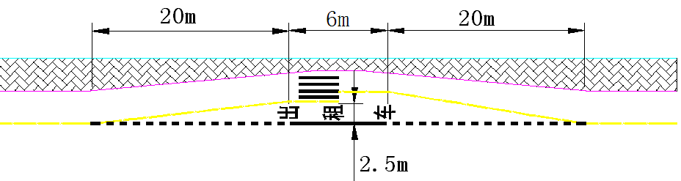
出租车管理
合理发展出租车交通，逐步适当增加规模：随城市人口（包括常住人口和流动人口）增长而增长 ，2.0-2.5辆/千人
坚持对非法营运车辆进行取缔，保障居民出行安全；
明确规定出租车辆临时停靠点的设置：在公交车站台前方30m以外，医院、商城、学校等的开口转角处，小区或单位开口转角处等明确规定出租车上下客停车临时停靠点位置

Slide 63
运渣车辆管理
限时段
限路线
限制装载方式，车厢加盖

